Slide 1
Arduino projesi
Kuluçka makinesi

Slide 2
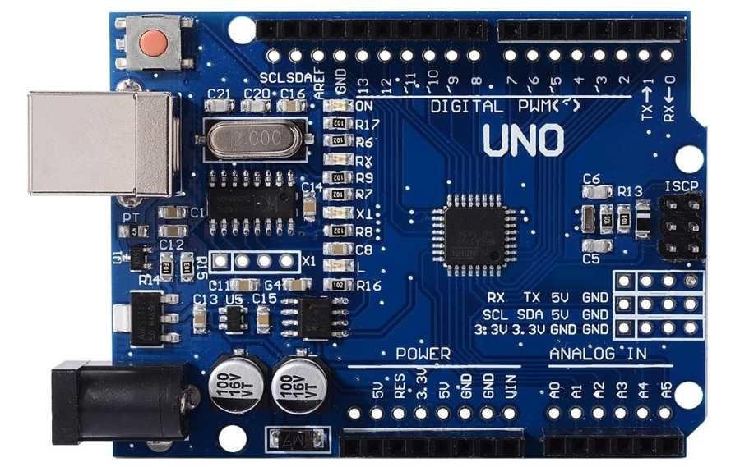
Projedeki parçalar
Arduino tabanlı bir sıcaklık ve nem ölçer, genellikle bir sıcaklık sensörü ve bir nem sensörü kullanır. Sıcaklık sensörü, analog veya dijital bir pin aracılığıyla Arduino'ya bağlanırken, nem sensörü de genellikle dijital bir pin kullanarak Arduino'ya bağlanır. Arduino, bu sensörlerden gelen verileri okur ve kullanıcının programına göre belirlenen çıkış pinleri aracılığıyla sıcaklık ve nem değerlerini ekrana bastırabilir veya başka bir çıkışa aktarabilir.

Slide 3
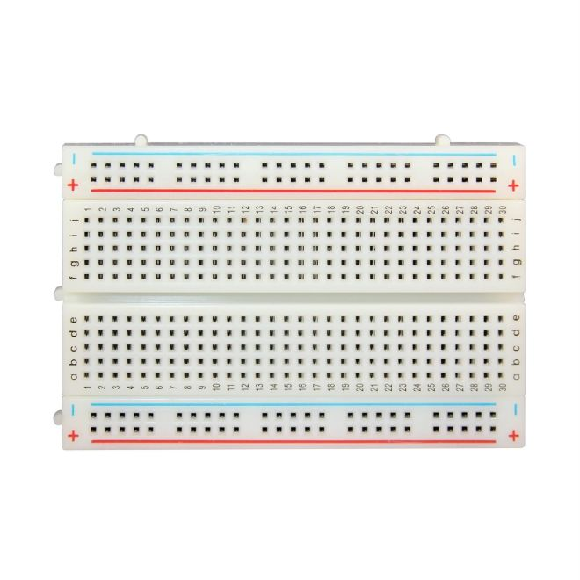
Büyük boy breadboard
Breadboard, Arduino projelerinde elektronik devreleri geçici olarak birleştirmek ve prototipler oluşturmak için kullanılan bir bağlantı panosudur. Arduino ile birlikte kullanılarak, devreleri düzenlemek ve bileşenleri bağlamak için pratik bir platform sağlar.

Slide 4
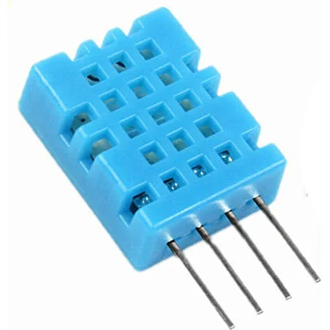
Dht11 ısı ve nem sensörü
DHT 11 sıcaklık ve nem ölçer, çevresel koşulları ölçerek bu değerleri kullanıcının belirlediği bir formatta gösterir, izler veya kaydeder, böylece kullanıcı ortamın sıcaklık ve nemini takip edebilir.

Slide 5
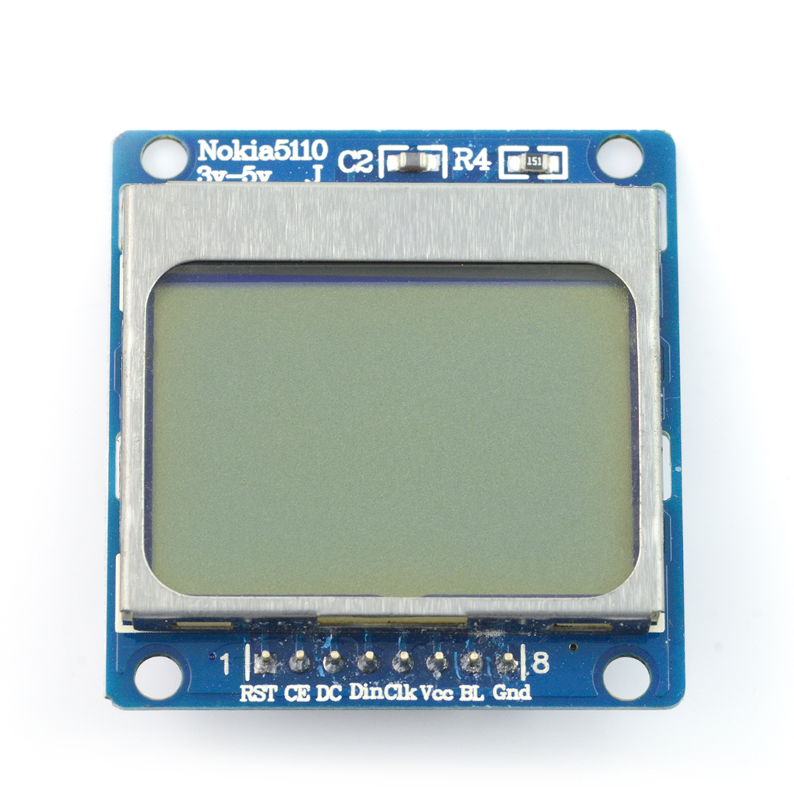
NOKIA 5110 LCD MODÜL
Nokia LCD modülü, Arduino projelerinde bilgi ekranlamak için kullanılan bir grafik ekran modülüdür. Mikrodenetleyici tabanlı projelerde metin ve grafikleri görsel olarak sunmak için kullanılabilir. Arduino üzerinde programlanabilir ve genellikle sensör değerleri, metin mesajları veya özel grafikler gibi bilgileri kullanıcılara göstermek için tercih edilir.

Slide 6
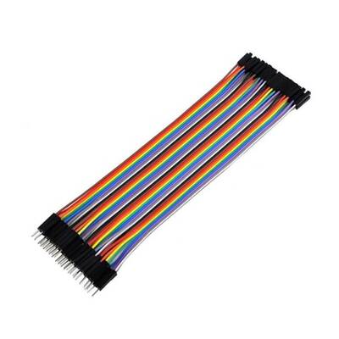
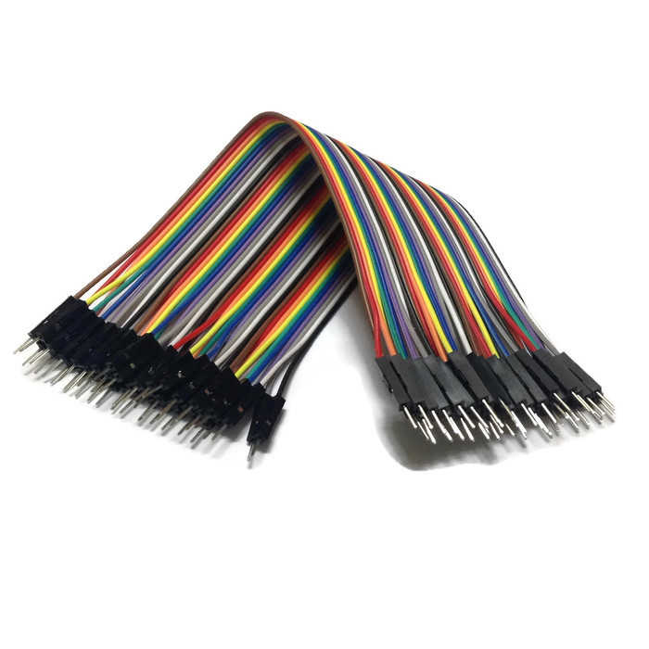
dişi erkek erkek erkek Jumper kablo

Slide 7
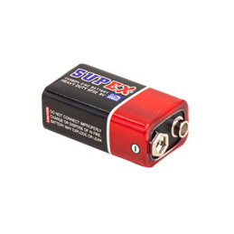
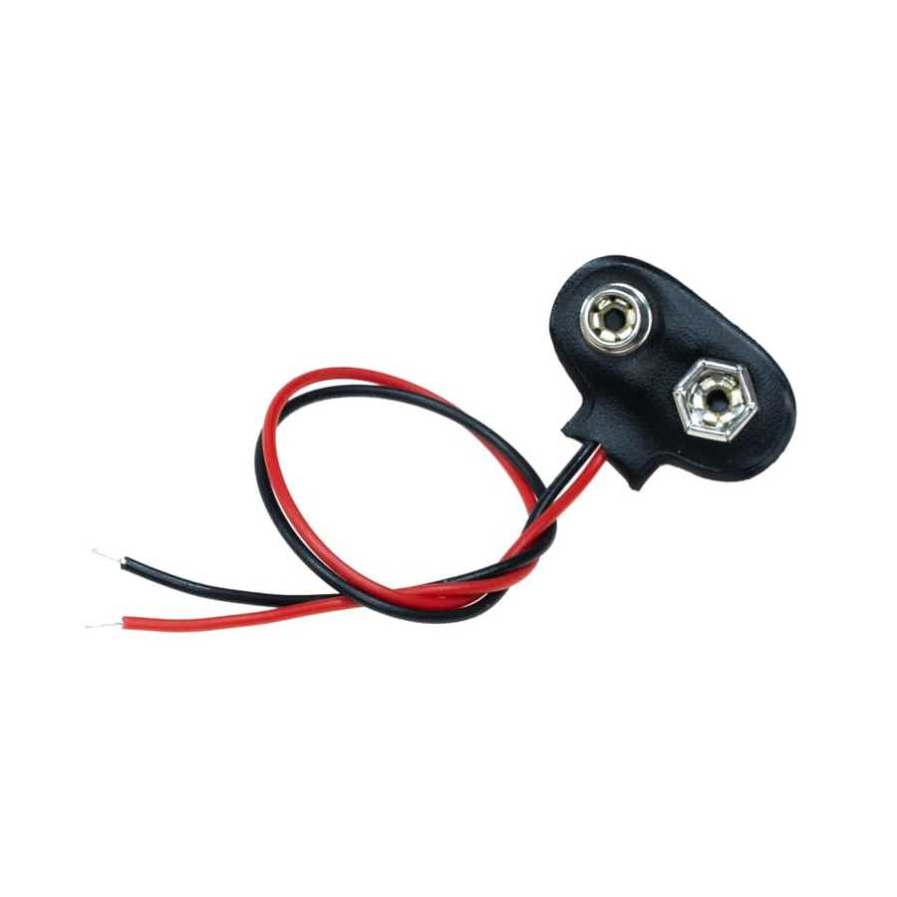
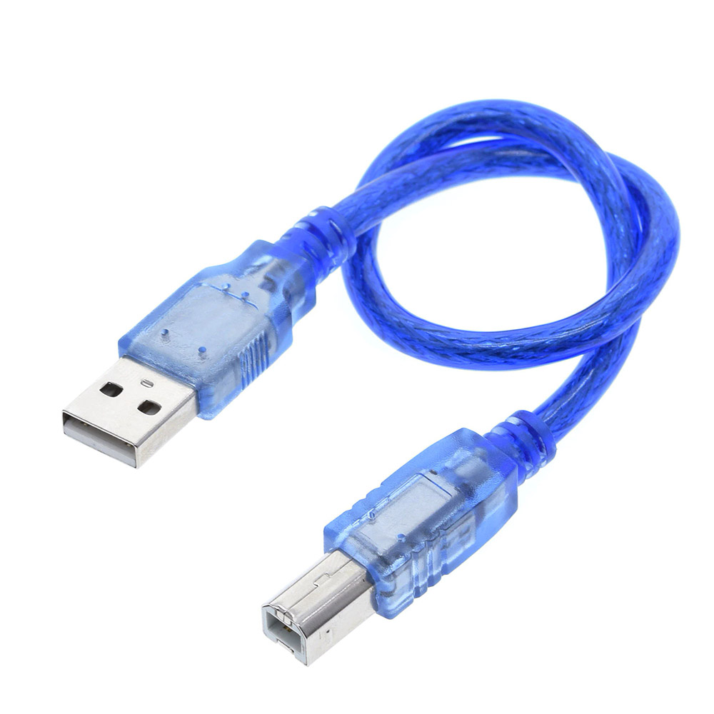
9v PİL ve başlığı Usb kablo

Slide 8
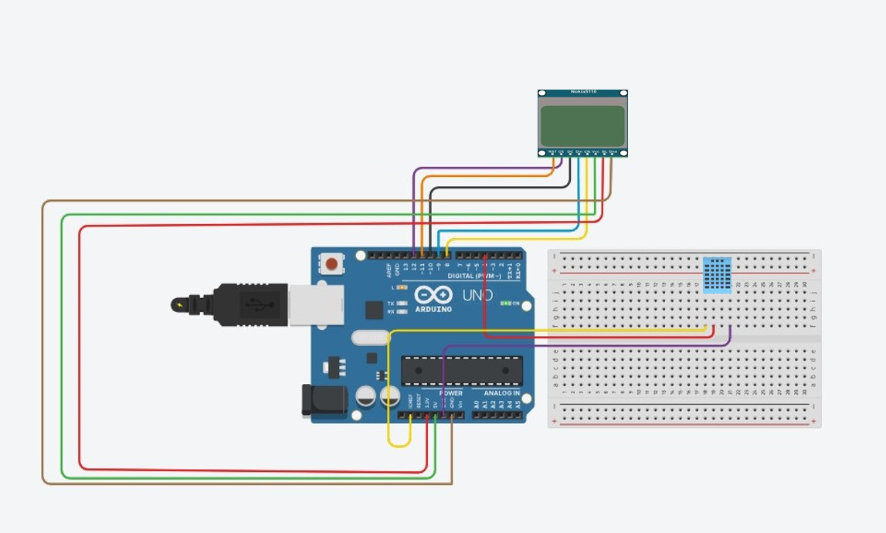
TINKERCAD ÇİZİMİ

Slide 9
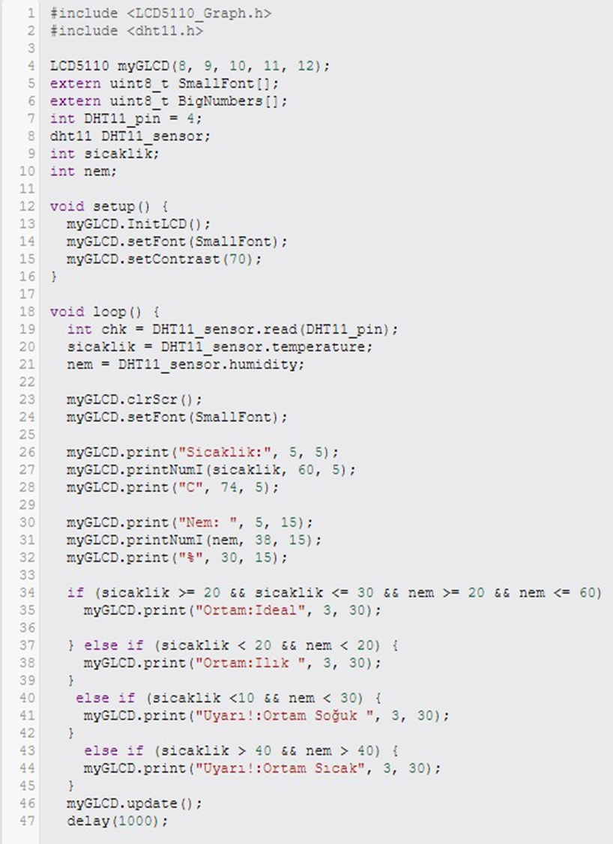
PROJENİN KODLARI

